Slide 1
Тема: Типы церковных зданий

Slide 2
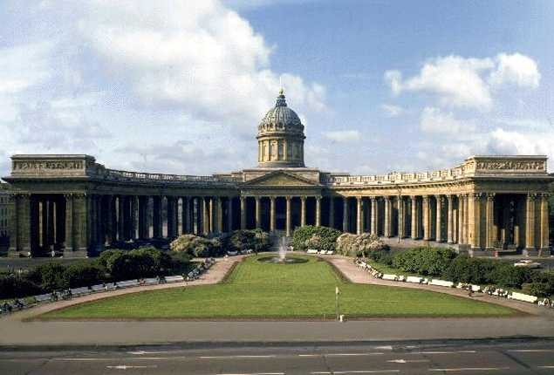
Собор- особый статус церкви, присваиваемый обычно по причине какого-то особенного ее положения.

Slide 3
Церковь- основной тип православного здания, обязательным признаком которого является наличие алтаря, необходимого для проведения службы.

Slide 4
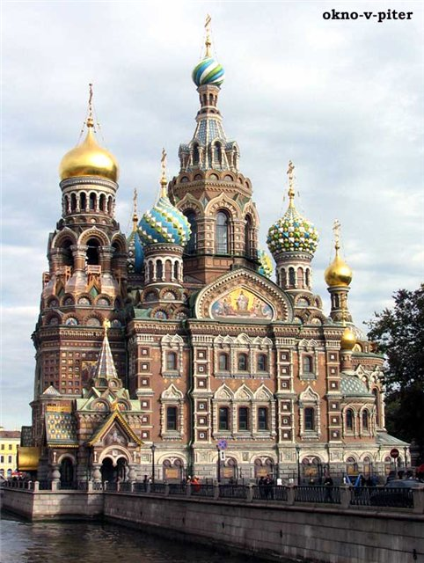
По внешним признакам нельзя отличить церковь от собора.

Slide 5
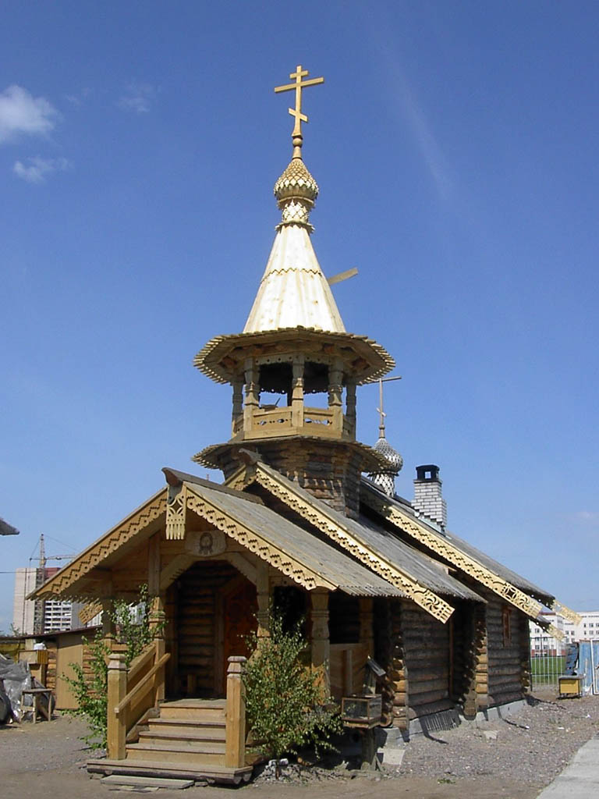
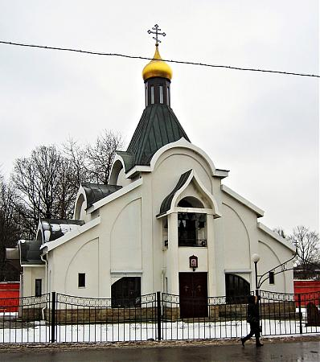
Часовня – небольшое церковное строение, предназначенное не для многолюдной службы, а для богослужений узкого круга по часам (откуда и происходит название).

Slide 6
Храм-часовня. В ней имеется алтарь и возможно проведения службы, совершается не регулярно, а лишь время от времени: по большим праздникам или даже один раз в год, в связи с памятью какого-либо события

Slide 7
О термине «храм»

Slide 8
Какой тип церковного здания?

Slide 9
Какой тип церковного здания?

Slide 10
Какой тип церковного здания?

Slide 11
Вывод:
Таким образом, …

